Slide 1
2023日本访学（早稻田大学） （夏季奖学金）项目 东京/京都/大阪 名校访学

Slide 2
项目信息
01

Slide 3
项目概述
项目概述
为推动国际化教学进程,拓宽中日大学互教互学道路,积极促进中日两国青少年友好交流事业,以培养学生在学阶段的国际视野为目标,日中文化交流中心以及NPO日中留学推进机构举办此次活动，力求通过大学课堂、企业考察、文化体验课程等等让学生全方位了解日本的同时，也能收获属于各自的感触。
2023日本访学（早稻田大学）（夏季奖学金）项目东京/京都/大阪 名校访学

Slide 4
项目信息
课程安排：
授课内容涉及文化、教育、社会等，授课语言使用中文或英文、日语（配有翻译）。
奖学金：
参加项目的同学将有机会获得 NPO 日中留学推进机构5万日元奖学金
项目时间：
A行程：2023年7月9日-7月20日（12天）
B行程：2023年7月30日-8月10日（12天）
项目截止：
A行程：2023年5月30日
B行程：2023年6月15日
2023日本访学（早稻田大学）（夏季奖学金）项目东京/京都/大阪 名校访学

Slide 5
内容介绍
02

Slide 6
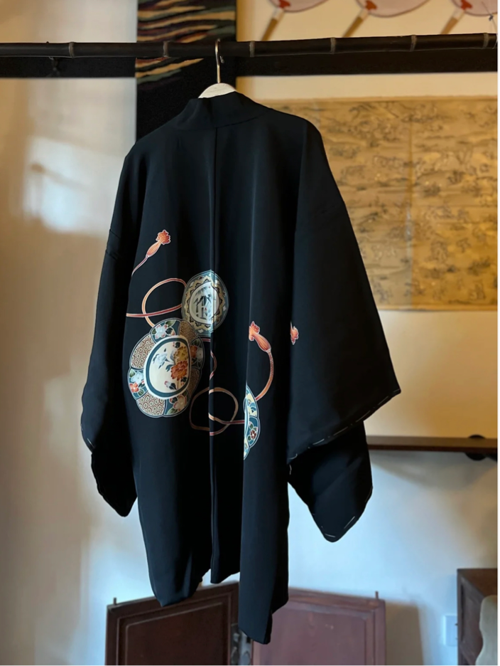
文化考察
京友禅 握寿司体验 茶道体验 浴衣体验
2023日本访学（早稻田大学）（夏季奖学金）项目东京/京都/大阪 名校访学

Slide 7
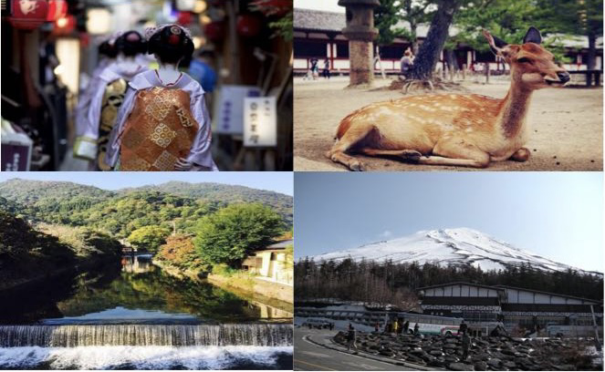
社会考察
东京：
秋叶原、台场
东京塔、
奈良：
东大寺、春日大社
2023日本访学（早稻田大学）（夏季奖学金）项目东京/京都/大阪 名校访学

Slide 8
社会考察
京都：
清水寺
大阪：
道顿堀、心斋桥、
朝日啤酒工厂
2023日本访学（早稻田大学）（夏季奖学金）项目东京/京都/大阪 名校访学

Slide 9
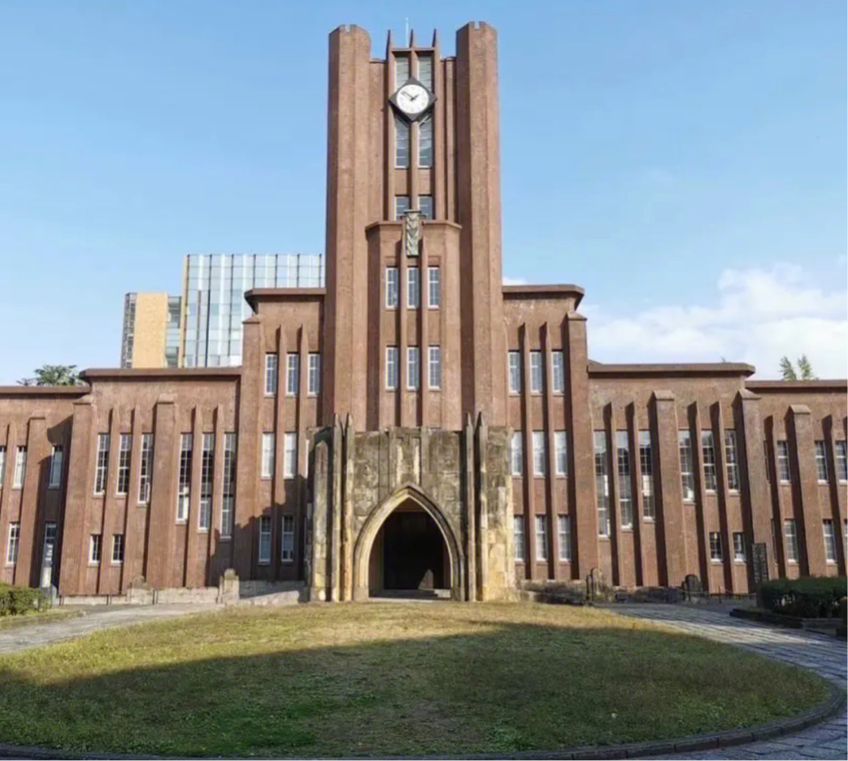
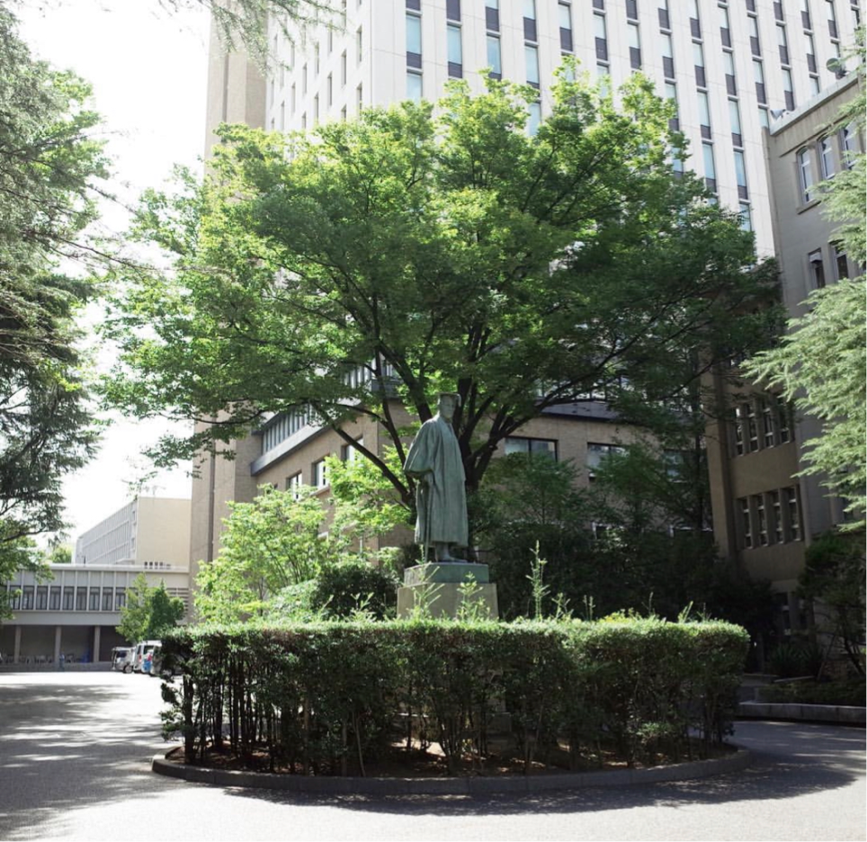
大学体验
东京大学（The University of Tokyo）
简称东大，世界著名研究型综合大学，日本最高学术殿堂，在全球享有极高声誉。2016年CWUR世界大学排名中名列世界第13位、日本第1位；2017年ARWU世界大学学术排名中位列世界第20位、日本第1位。
早稻田大学（Waseda University）
简称早大，日本私立名校，也是亚洲最为国际化的大学之一，学校推行广博教、注重综合素质的培养,传统强势科目为政治经济 学等文科科学,毕业生在企业中的满意度常年居日本第一。美国前总统克林顿、韩国前总统金泳三、以及我国 前国家主席江泽民、胡锦涛在访日时都选择了在早稻田大学进行演讲。
2023日本访学（早稻田大学）（夏季奖学金）项目东京/京都/大阪 名校访学

Slide 10
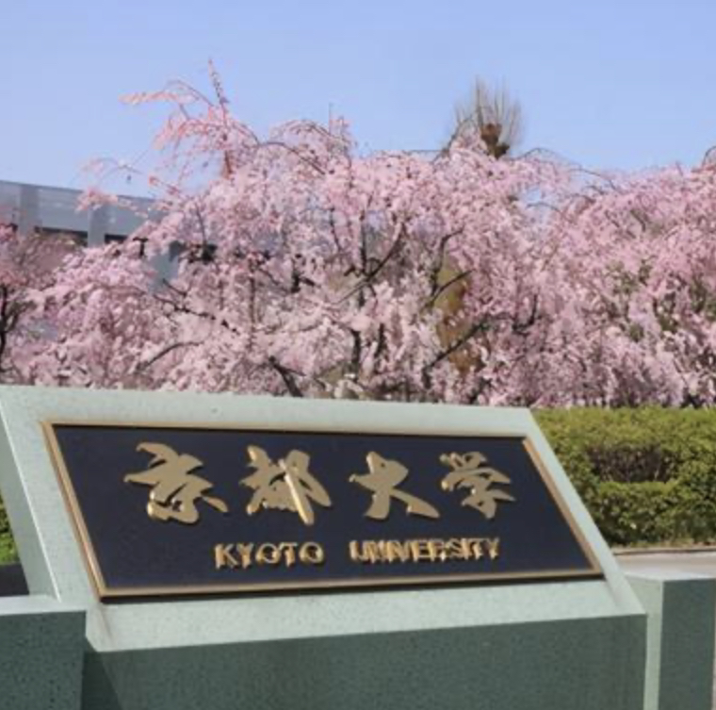
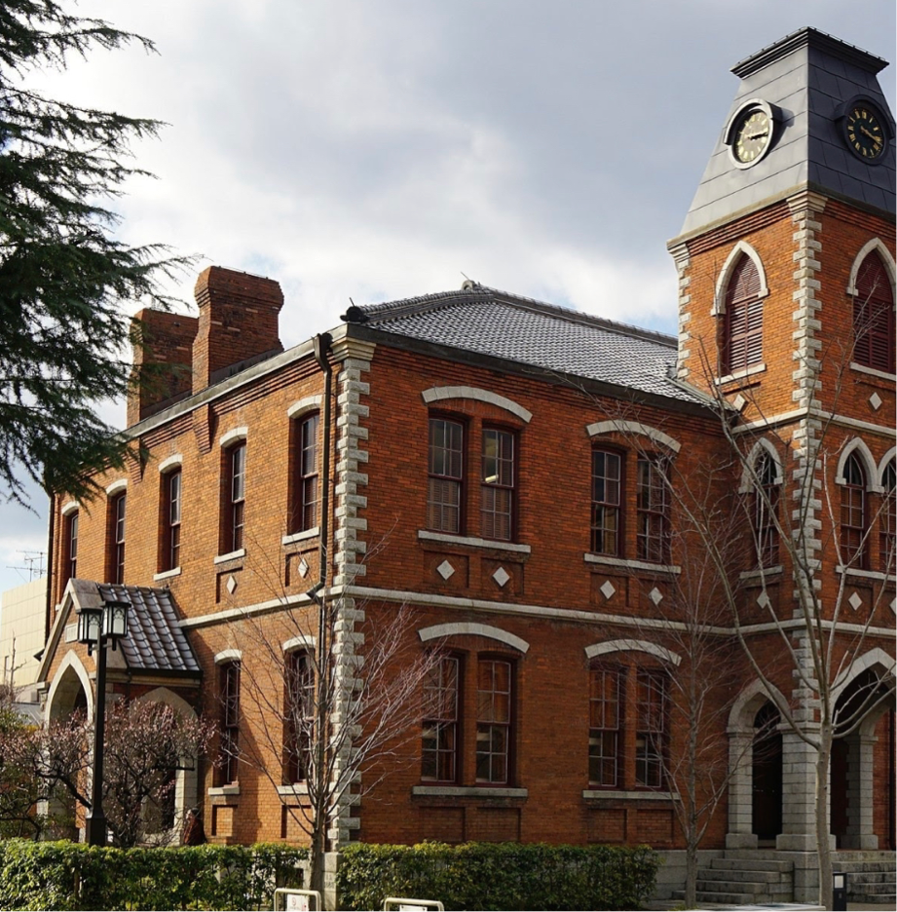
大学体验
京都大学（Doshisha University）
京都大学（英文：Kyoto University），简称京大，是本部位于日本京都市左京区的世界顶尖综合研究型国立大学。京都大学起源于1861年。二战后，正式更名为“京都大学”。不同于日本其他大学，京都大学推崇自由与自主的科研学习氛围，主张学生在“自重 自敬”的基础上个性化发展。校内实行学生自治，“有志者致学，无志者尽兴”的学术氛围是京都大学的特点之一。
同志社大学（Doshisya University）
同志社大学由明治六大教育家新岛襄创立于1875年，是一所位于日本京都府的著名私立大学。同时位居关西地区入学难易度最高的私立大学学群“关关同立”之首 其不断提高本科及研究生的教育质量，致力于研究的深化，扩大及综合，为日本的高等教育及世界学术研究作出了巨大的贡献。
2023日本访学（早稻田大学）（夏季奖学金）项目东京/京都/大阪 名校访学

Slide 11
项目日程A|Program Itinerary
2023日本访学（早稻田大学）（夏季奖学金）项目东京/京都/大阪 名校访学

Slide 12
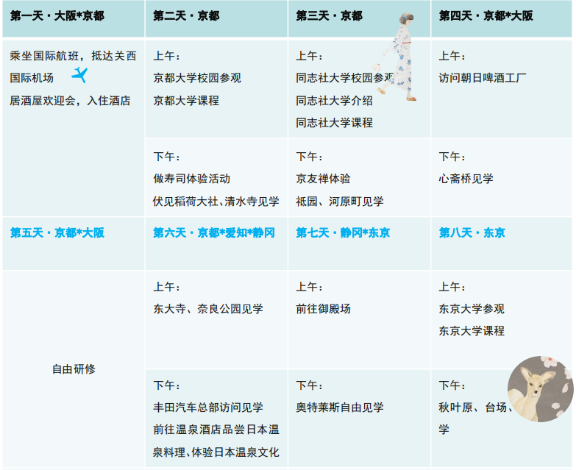
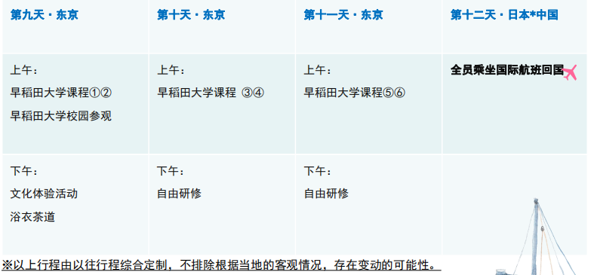
项目日程B|Program Itinerary
2023日本访学（早稻田大学）（夏季奖学金）项目东京/京都/大阪 名校访学

Slide 13
项目费用|Program Fee
(一)项目费用
337740日元
(二)项目费【包含】
·项目报名费 ·大学学费 ·签证邀请函制作费及国际邮寄费·海外意外保险费·全程住宿费·日本机场接送费、大巴费用·欢迎会&欢送会餐费·集体活动时的门票及各项费用
(三)项目费【不含】
·往返日本的国际机票及日本境内段机票 ·个人护照及日本签证办理费 ·国际行李超重费·在日期间的餐费
·自由活动时的交通费等个人费用·以及其他“包括费用”以外的费用
(四)说明
住宿地为日本学生修学旅行用的宾馆，交通便捷，安全卫生。
报名学生将享受由主办方日中文化交流中心提供的人力资源和签证服务
·项目报名咨询与指导·日本签证商务访问邀请函费用·日本签证咨询、申请指导及材料审核
·国际机票预订服务·行前说明会及行前专属服务·日本全程学术领队
2023日本访学（早稻田大学）（夏季奖学金）项目东京/京都/大阪 名校访学

Slide 14
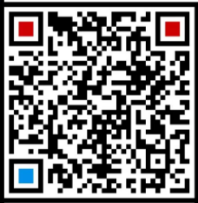
报名联系
duanqi@xf-world.org
咨询：陈依玮13162502532（微信同号）
报名链接：
http://apply.xf-world.org/

Slide 15
感谢您的观看
Thanks for watching

